Slide 1

Projeto ShareCar
Universidade do MINHO - Engenharia de Requisitos
José Pereira | RAPHAEL PINHEIRO | Ricardo Petronilho | ISACC MABIALA

Slide 2

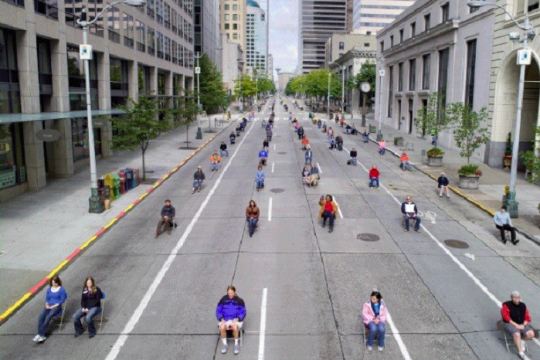
Origem da Ideia
Mau aproveitamento dos recursos automóveis.
Consequências:
Aumento de emissões para a atmosfera;
Aumento do trânsito;
Custos desnecessários;
Etc.
1

Slide 3
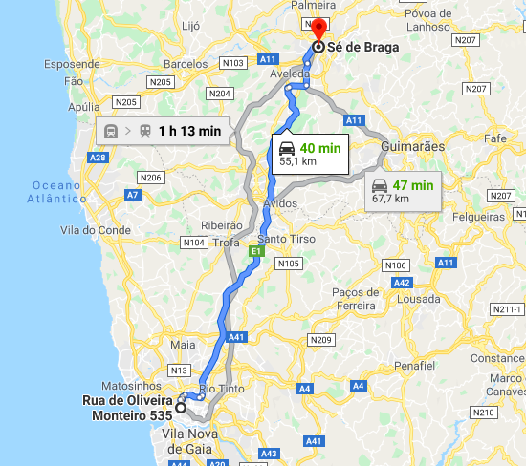
Ideia
Uma aplicação, onde o principal objetivo é reunir/encontrar pessoas que desejam realizar a mesma deslocação ou deslocações internas a uma deslocação.
Deslocações repetitivas e não repetitivas.
Aplicação sugere um custo para a deslocação.
2

Slide 4
Partes interessadas
Fornecedor (Empresa X: programadores, engenheiros de software, administração de BD, etc)
Cliente (própria Empresa X)
Colaboradores da empresa (outras empresas que fornecem recursos para o desenvolvimento)
Investidores da empresa (outras empresas ou particulares)
Consumidor (universitários, estudantes, etc)
Orgãos regulamentadores:
Ministério do Ambiente
Ambientalistas
Centro de inspeções (para verificar validade do seguro do veículo)
IMT (para verificar validade da carta de condução do motorista)
3

Slide 5
Funcionalidades principais
Viajante:
Procurar uma deslocação;
Criar uma deslocação;
Consultar deslocações de outros utilizadores;
Enviar pedido para entrar numa deslocação;
Aceitar/rejeitar pedido;
Atribuir classificação aos intervenientes da deslocação;
Administrador:
Consultar utilização dos automóveis (lugares disponíveis vs ocupados);
Consultar localizações mais/menos efetuadas;
4

Slide 6
Projeto ShareCar
Universidade do MINHO - Engenharia de Requisitos
José Pereira | RAPHAEL PINHEIRO | Ricardo Petronilho | ISACC MABIALA

